Slide 1

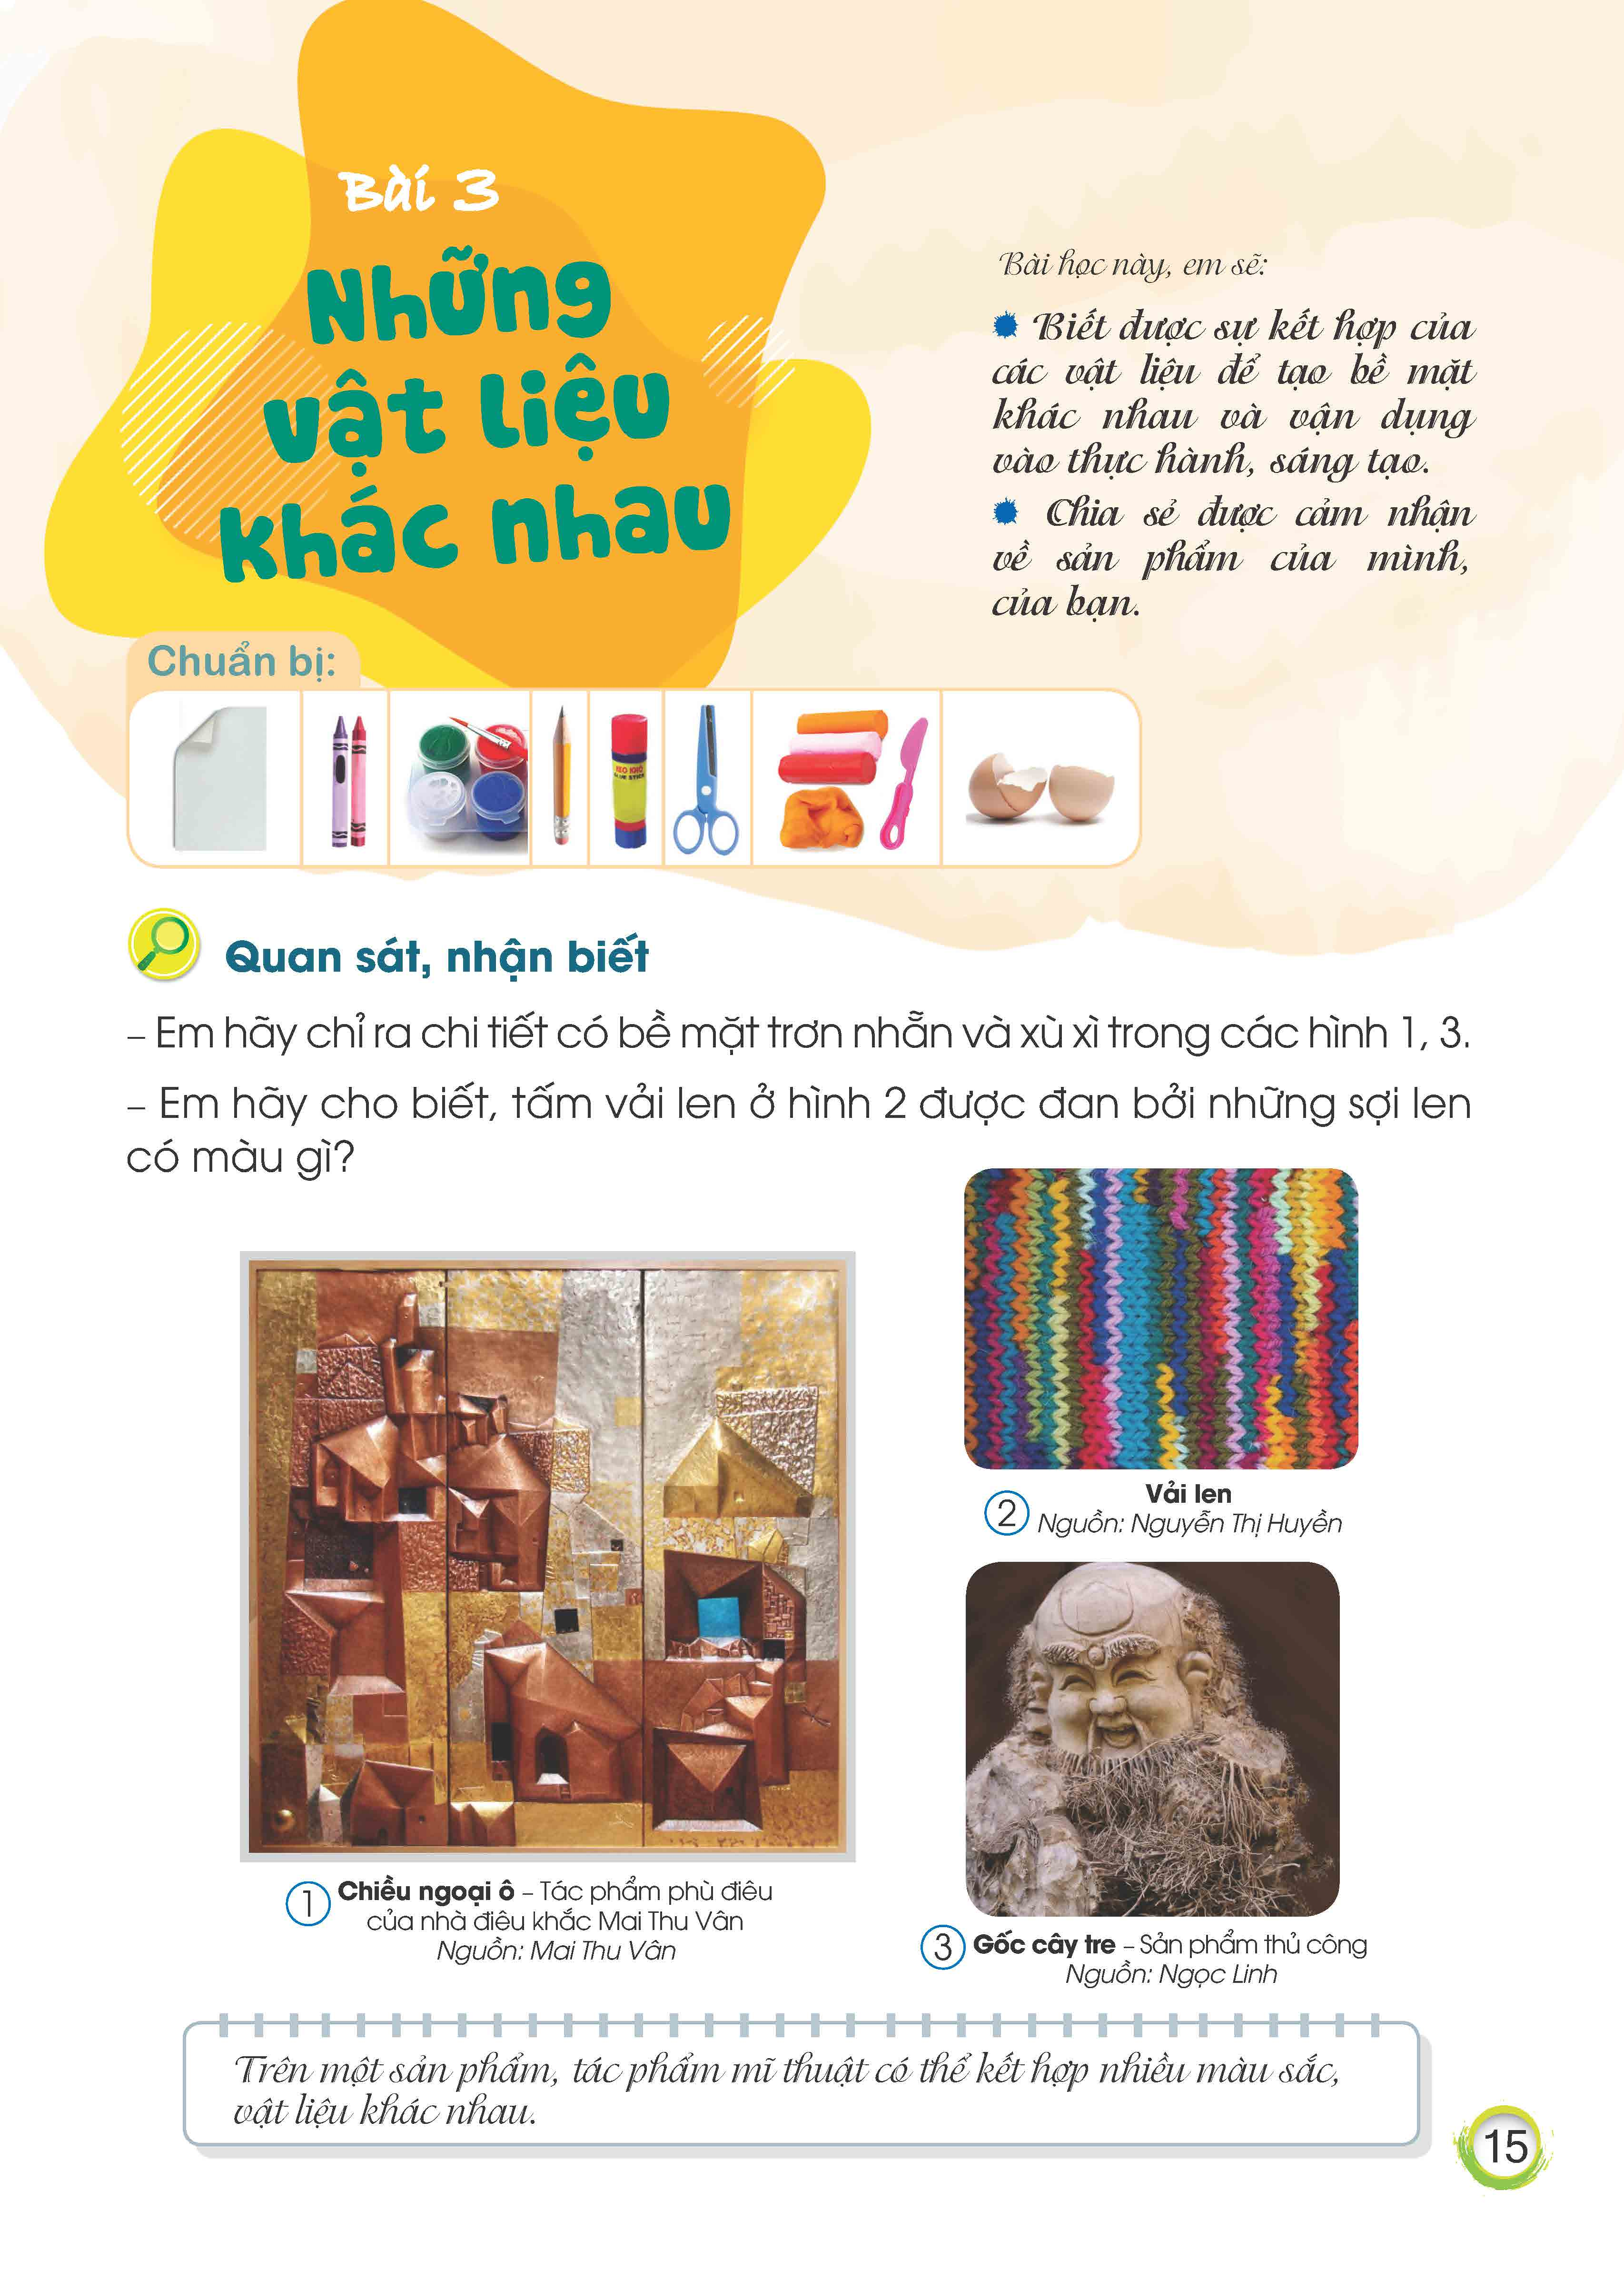
TIẾT 1

Slide 2
1. Quan sát, nhận biết
Chi tiết nào có bề mặt trơn nhẵn, xù xì trên mỗi tác phẩm, sản phẩm?

Slide 3
1. Quan sát, nhận biết
Tấm vải len được đan bằng những sợi len có màu gì?
Trên một sản phẩm, tác phẩm mĩ thuật có thể kết hợp nhiều màu sắc, vật liệu khác nhau

Slide 4
2. Thực hành, sáng tạo
Chúng mình cùng quan sát, tìm hiểu một số cách thực hành tạo bề mặt khác nhau

Slide 5
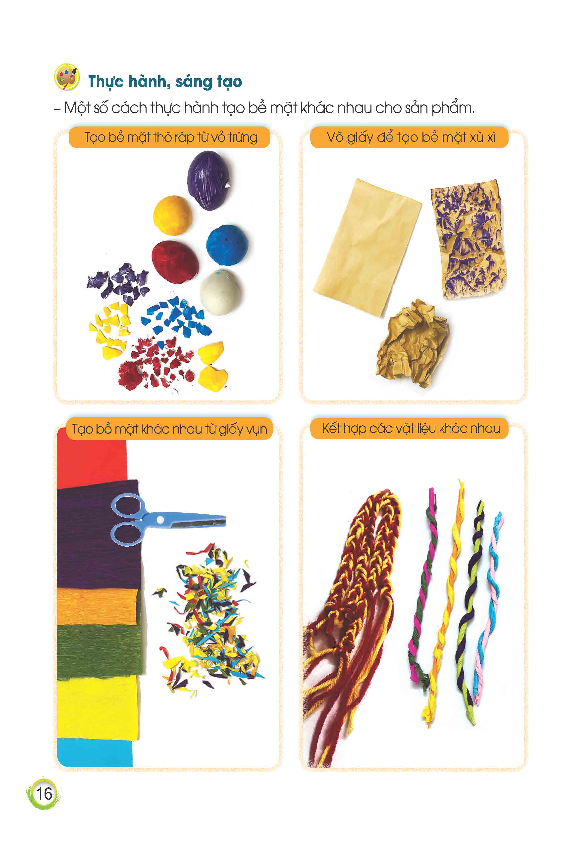
2. Thực hành, sáng tạo
Tạo bề mặt thô ráp từ vỏ trứng bằng cách nào?
Tạo bề mặt xù xì từ giấy bằng cách nào?
Tạo bề mặt khác nhau từ giấy vụn bằng cách nào?
Kết hợp các vật liệu khác nhau để tạo màu bằng cách nào?

Slide 6

Nhiệm vụ của em
Sử dụng vật liệu sẵn có để thực hành tạo màu hoặc tạo bề mặt khác nhau theo ý thích.
Quan sát bạn thực hành và trao đổi, chia sẻ với bạn

Slide 7
Một số sản phẩm tham khảo

Slide 8

3. Cảm nhận, chia sẻ
Em đã sử dụng vật liệu nào để thực hành?
Em đã tạo sản phẩm bằng cách nào?
Em chỉ ra bề mặt nhẵn/trơn, xù xì/ghồ, ghề… trên sản phẩm của mình, của bạn?...

Slide 9
TIẾT 2
TIẾT 2

Slide 10
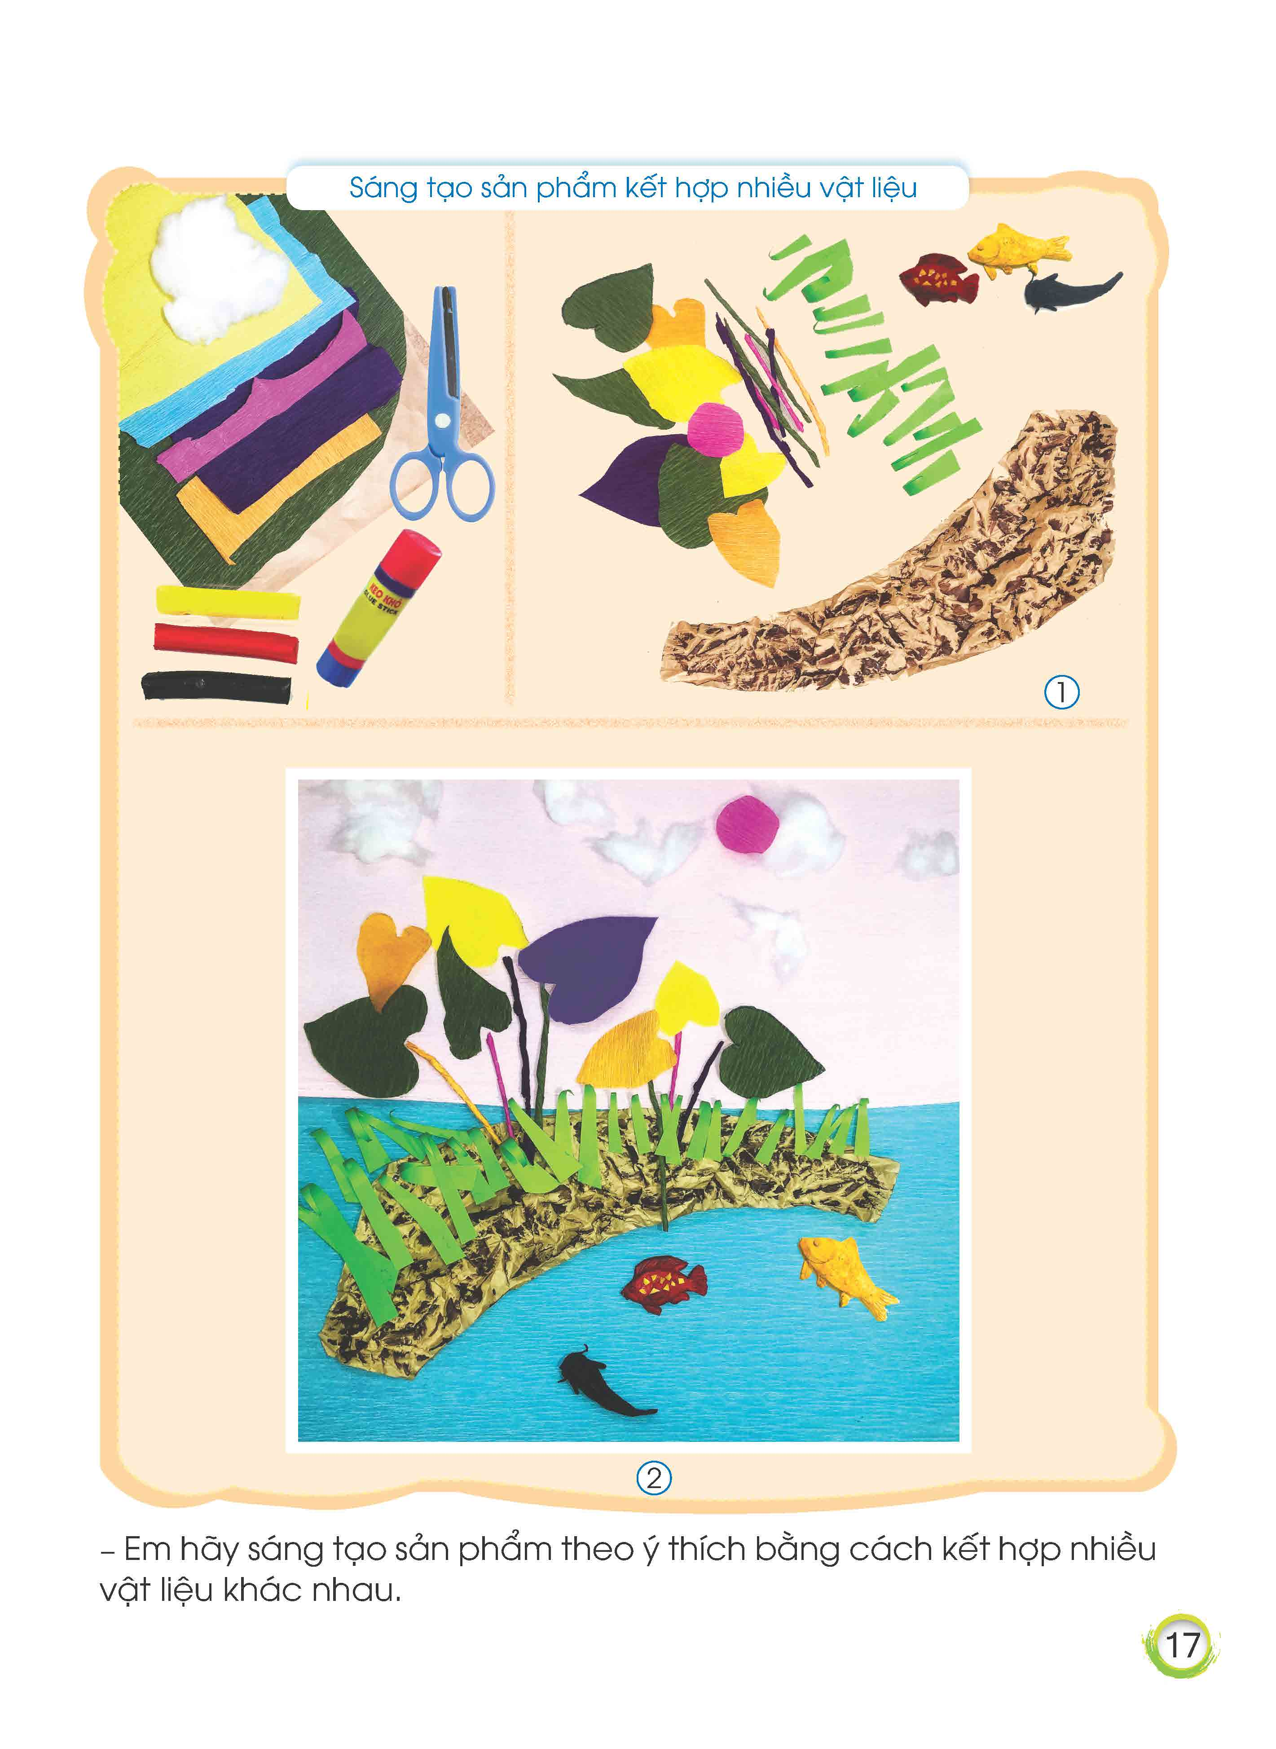
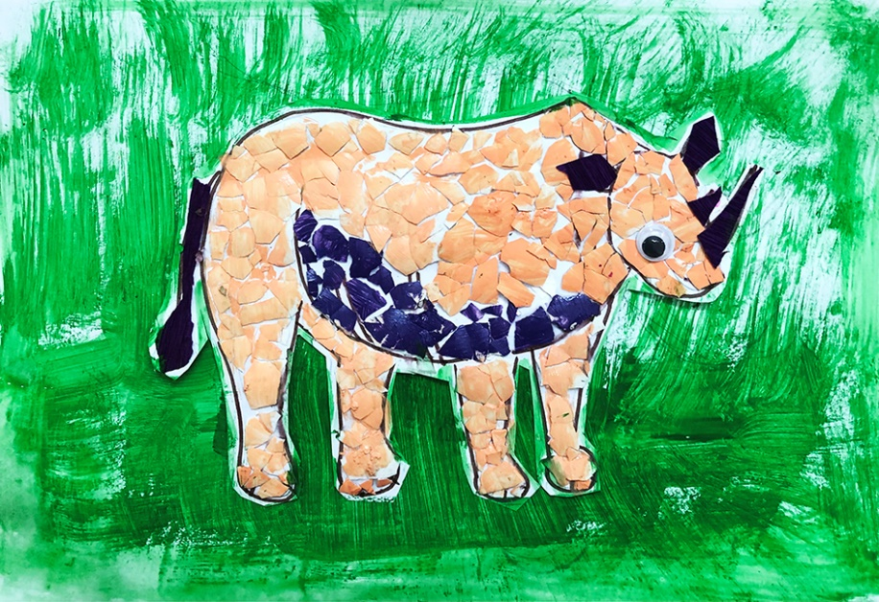
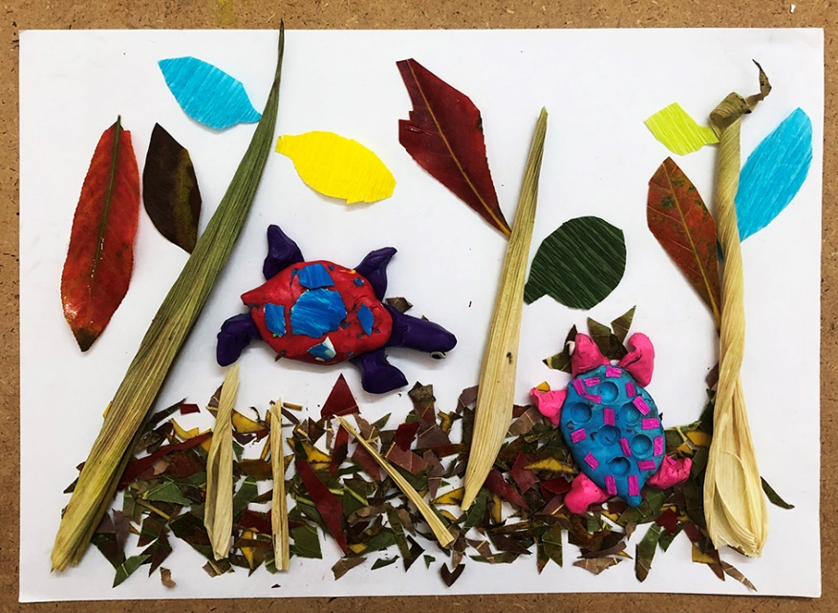
1. Quan sát, nhận biết
Các sản phẩm có những hình ảnh nào? Hình ảnh, chi tiết nào có bề mặt nhẵn, mền, xù xì?
Các sản phẩm được tạo nên từ chất liệu, vật liệu nào?

Slide 11
2. Thực hành, sáng tạo
Chúng mình cùng quan sát, tìm hiểu cách thực hành tạo sản phẩm “bờ ao”

Slide 12
2. Thực hành, sáng tạo
Em hãy nêu một số vật liệu cần chuẩn bị để tạo sản phẩm “bờ ao”
Em hãy nêu các bước thực hành sáng tạo sản phẩm?

Slide 13
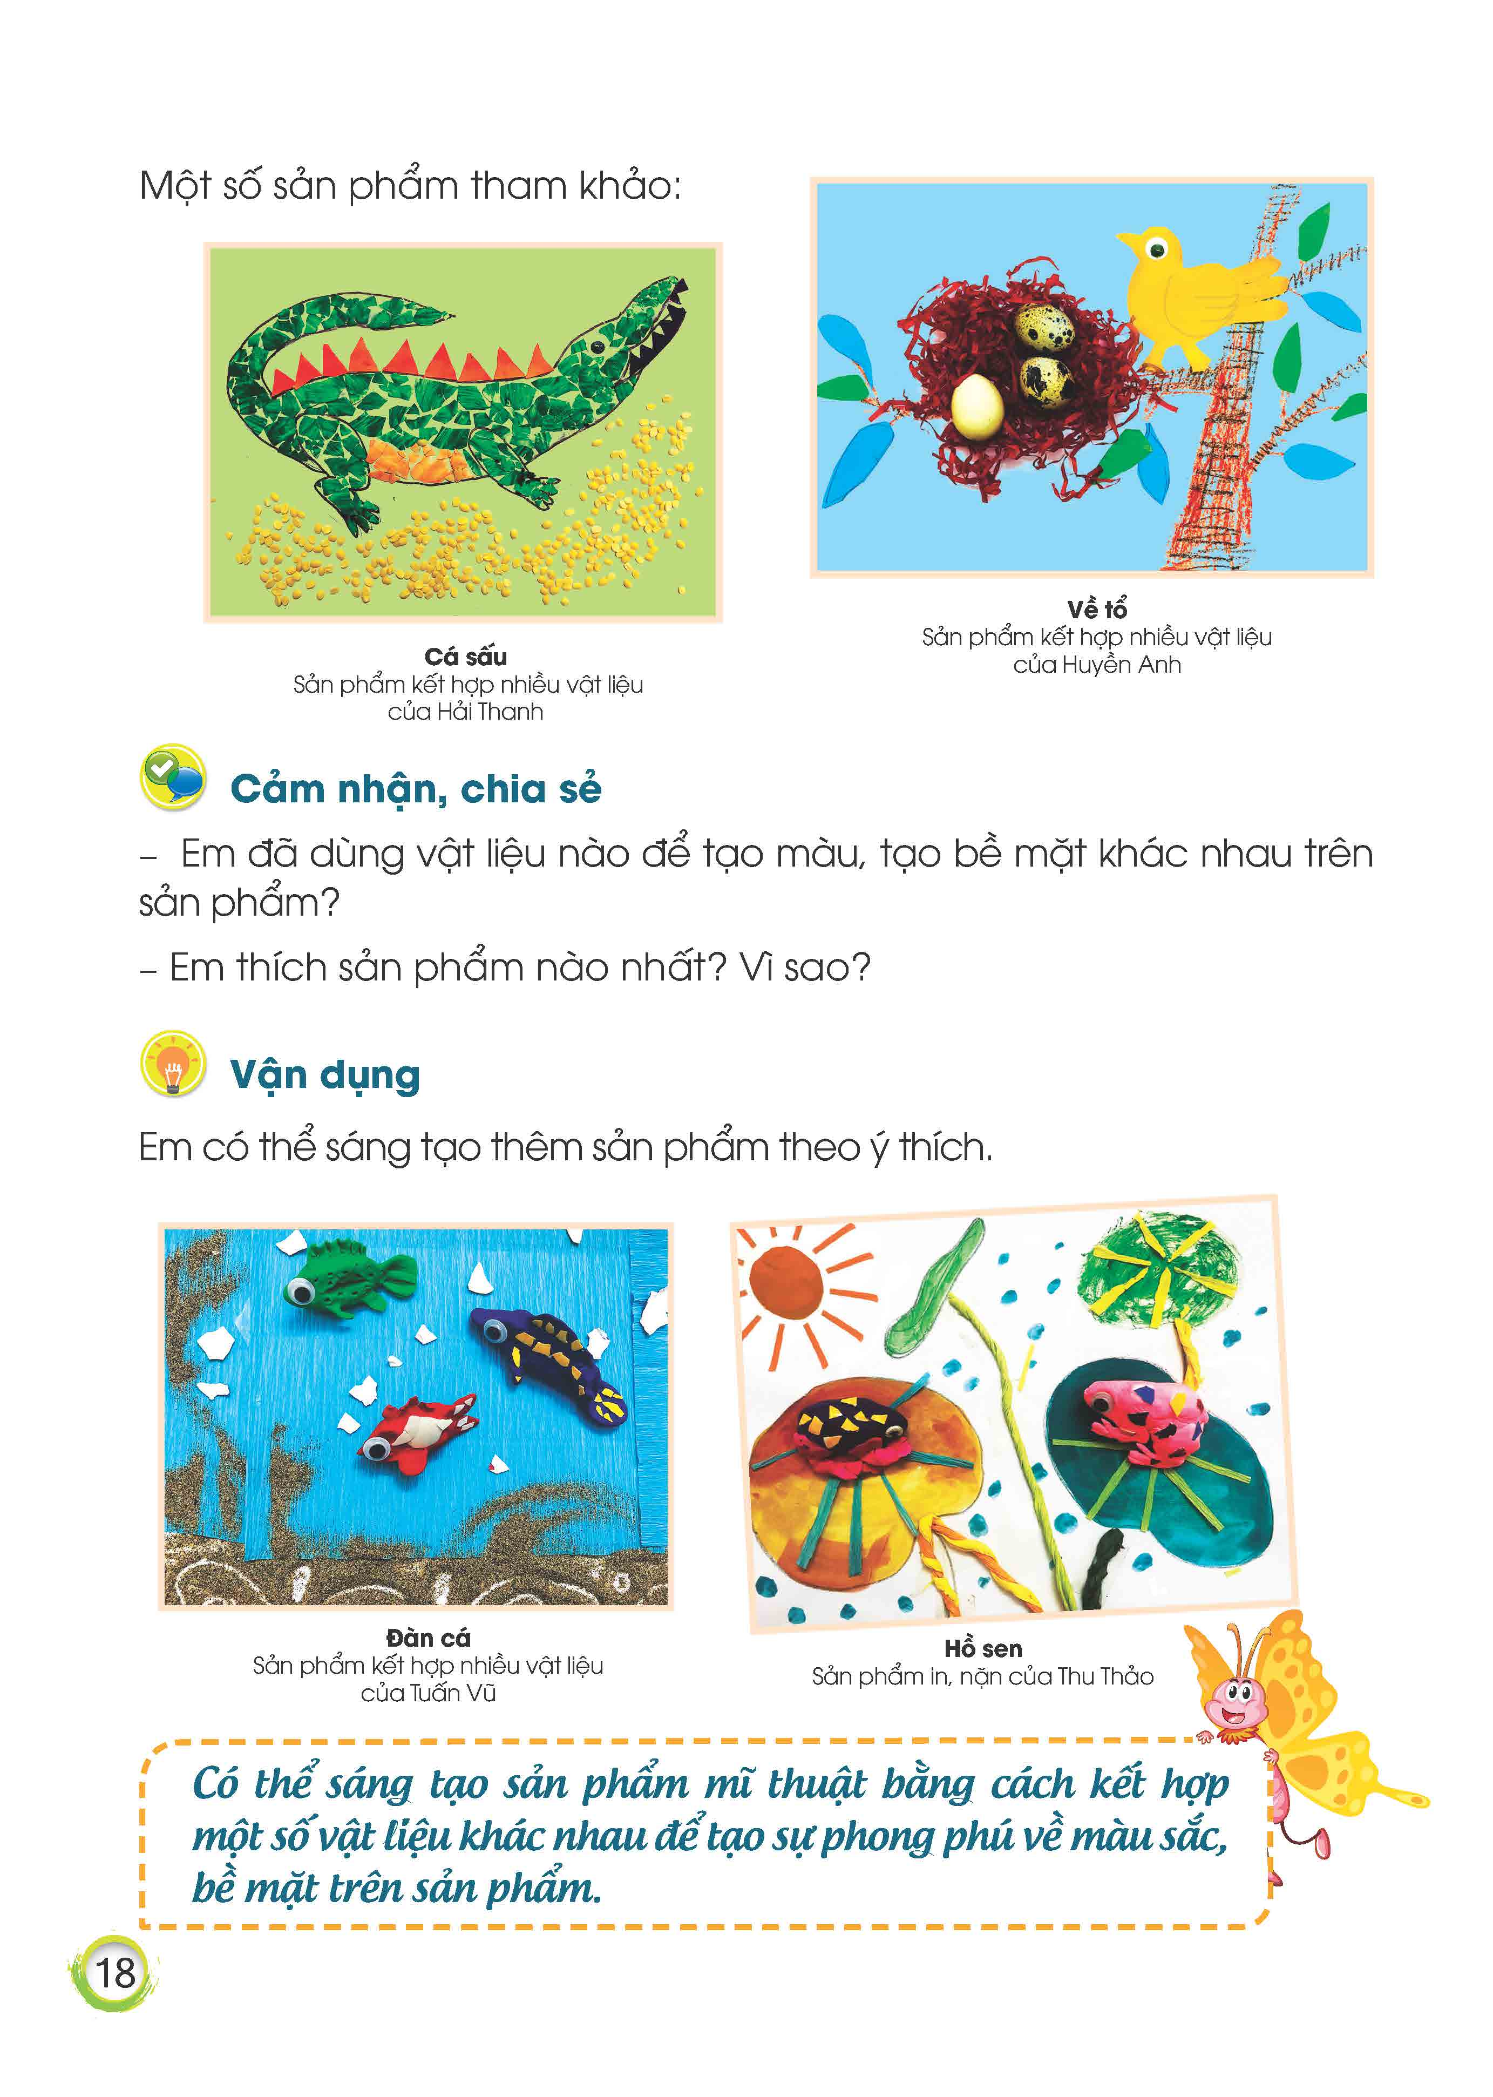
Một số sản phẩm tham khảo
Mỗi sản phẩm có sự khác nhau về bề mặt như thế nào?

Slide 14

Nhiệm vụ của em và bạn
Tạo sản phẩm có bề mặt khác nhau theo ý thích
Nhóm em có thể sáng tạo sản phẩm có các hình ảnh như: Ao cá/bể cá, vườn cây, con đường,… bằng cách vẽ hoặc xé dán, nặn và kết hợp một số vật liệu khác nhau.

Slide 15
3. Cảm nhận, chia sẻ
Tên sản phảm của nhóm em là gì?
Trên sản phẩm của nhóm em có những hình ảnh nào?
Em và bạn đã sử dụng những vật liệu nào để thực hành và sáng tạo sản phẩm bằng cách nào?
Hình ảnh, chi tiết nào trên sản phẩm có bề mặt trơn nhẵn/xù xì hoặc thô ráp, ghồ ghề….
Em thích sản phẩm của nhóm nào nhất, vì sao?

Slide 16
Vận dụng
Em có thể sáng tạo thêm sản phẩm có bề mặt khác nhau theo ý thích.

Slide 17

Chúng mình cùng chuẩn bị học bài 4:
Sắc hoa quê hương

